Slide 1
FOURIER TRANSFORM
Samsun – 2011

Slide 2
Özet
FT: Uzaysal düzlemden frekans düzlemine geçiş
Ayrık işaretlerde DFT
Hızlandırılmışı FFT
Eş isimleri:
  Fourier Transform, Spectral Analysis, Frequency Analysis
Çok sayıda uygulama:
  image analysis, image filtering, image reconstruction ve image compression.

Slide 3

DFT
Tüm frekanslar değil resim boyutu kadarlık olanlar
NxN boyutlu karasel f(i, j) resmi için,
k,l frekans değerleri
Resmin baz işlevleriyle çarpımının toplamı.
Artan frekans kavramı:
  F(0,0)->DC bileşen iken
  F(N-1,N-1) maksimum frekans değeri

Slide 4

IDFT
Ters dönüşüm için
F(k,l) frekans düzlemi ve f(a,b) görüntü(uzaysal) düzlem
1/N^2 normalizasyon faktörüdür.

Slide 5


Özellikleri
Ayrılabilirlik
Vektörel hesaplamaya imkan verir ve hesaplama maliyetini düşürür --> FFT
1 boyutlu DFT N^2 maliyetine sahiptir
  FFT ise N log N
  FFT: N = 2^n kısıtı altında çalışır

Slide 6
FFT
Gerçel ve sanal kısımlara sahiptir
Başka sözle genlik ve faza sahiptir
DIP’de genelde genliği kullanılır
Frekans düzlemi iki şekilde gösterilir: tek yönlü ve çift yönlü
  DIP’de iki yönlü (kartezyen koordinat sisteminin ortası 0-sıfır frekans) gösterim tercih edilir
  fftshift
Frekans düzlemi, uzaysal düzlemden daha geniş bir erime sahiptir.
  Gerçel sayı sonuçlar
  Log genlik gösterimi: log(abs(fftshift(fft(im))))

Slide 7
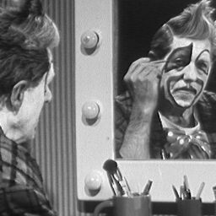
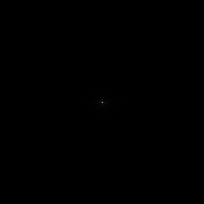
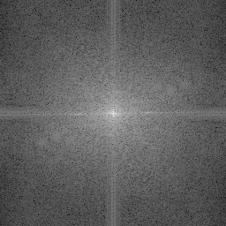
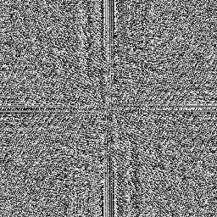
Örnekler
Orijinal resim, FFT, LOG(FFT), faz
Ortada DC (ortalama) bileşen en büyük genlik (parlak)
Frekans arttıkça genlik azalması
Faz ekstra bilgi sunmaz

Slide 8
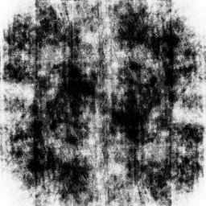
Örnekler
Faz ekstra bilgi sunmaz
Fakat ihmal edilirse de resim elde edilemez!

Slide 9


Örnekler
2 piksel genişliğinde dikey çizgi
FFT: üç belirgin değer; DC ve iki tarafta/simetrik/yatay frekans değeri
Değişim yatayda değil mi?

Slide 10
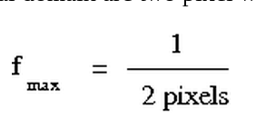
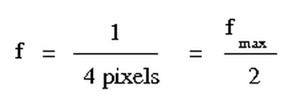
Frekans hesabı
Görüntü düzleminde en büyük frekans değeri – f_max, 2 piksel (biri beyaz diğeri siyah) değişim içindir
Önceki resimdeki durum ise 4 piksel genişliğinde
Fourier düzleminde noktalar, merkezle-kenarın tam ortasında oalcak. Maks frekansın yarısıydı

Slide 11
Genlik
Diğer frekans genlikleri DC bileşenin genliğinin 100’de 1’inden az olacak
  En önemli katkı DC’den

Slide 12

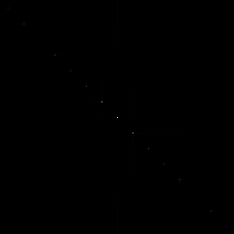
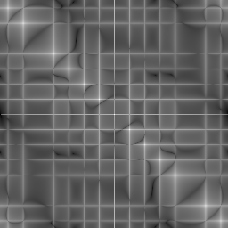
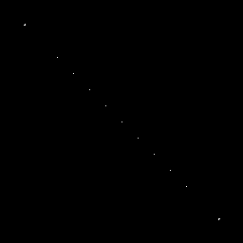
Örnekler
2 piksel genişliğinde diagonal çizgi
FFT: üç belirgin değer; DC ve iki tarafta/simetrik/yatay frekans değeri
Logaritmik olanda ekstra frekanslar
  Çizgilerin sayısal temsiliyle alakalı
Eşiklemenin ardından temel frekanslar bulunur. Ana genliğin %5’inden az
Harmonik frekanslar

Slide 13


Filtreleme
AGS: Filtre maskesi ve sonuç

Slide 14

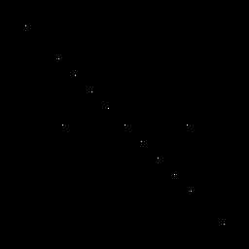
Frekans düzleminde ekleme
2 frekans bileşeni eklendi – sonuç

Slide 15
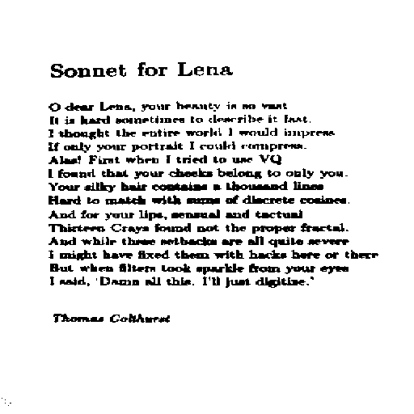
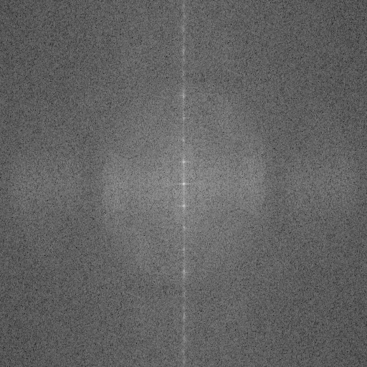
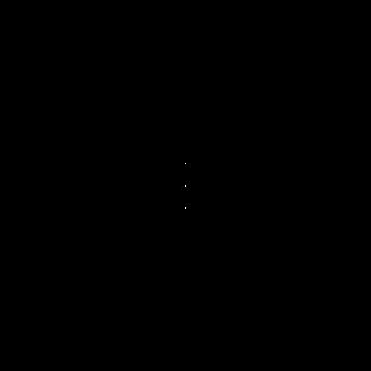
Örnekler
Yazı – FFT – eşikleme

Slide 16
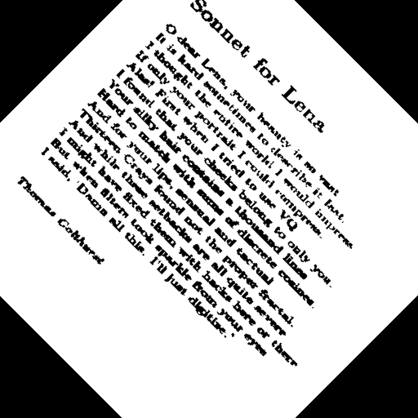

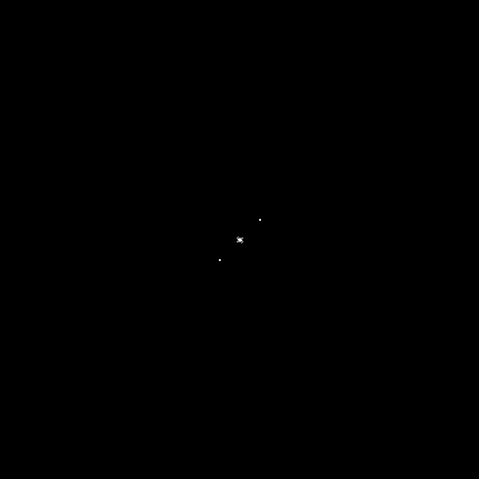
Örnekler
Dönmüş Yazı – FFT – eşikleme

Slide 17
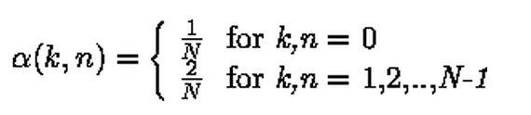
DCT
C: real değerler
  JPEG

